Slide 1
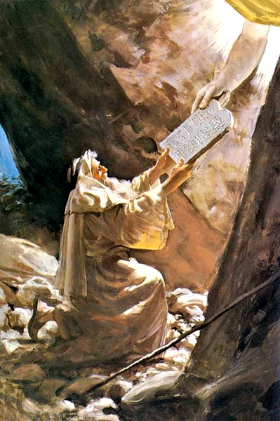
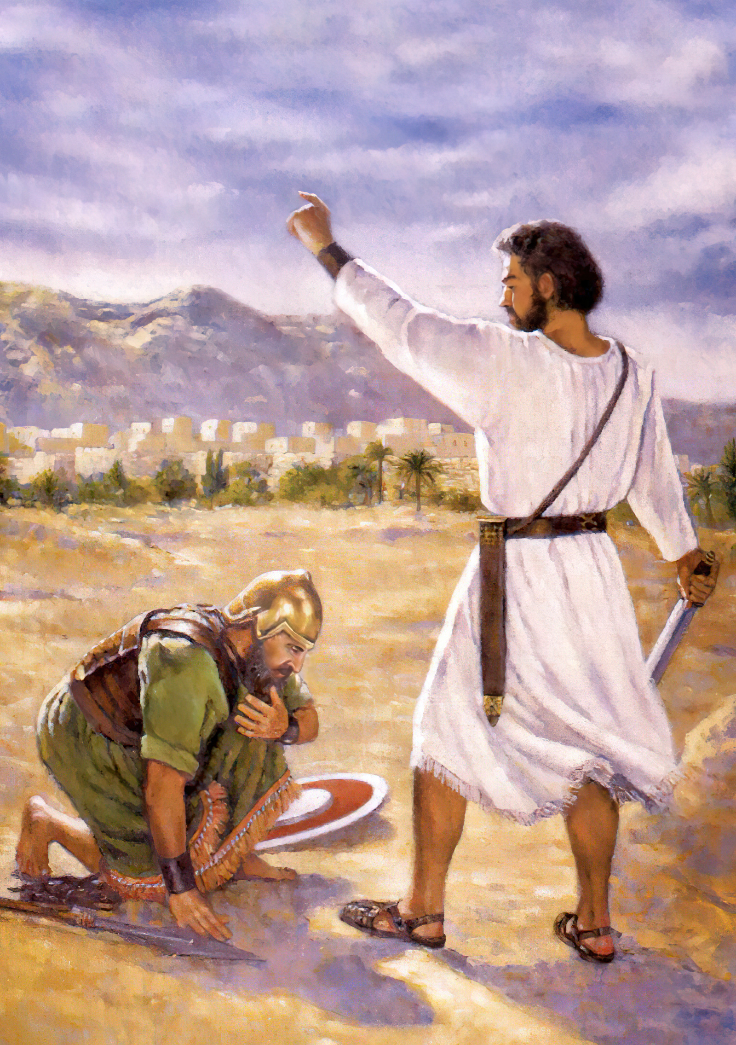
Moisés e Josué

Slide 2
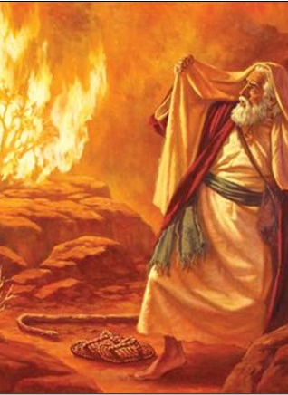
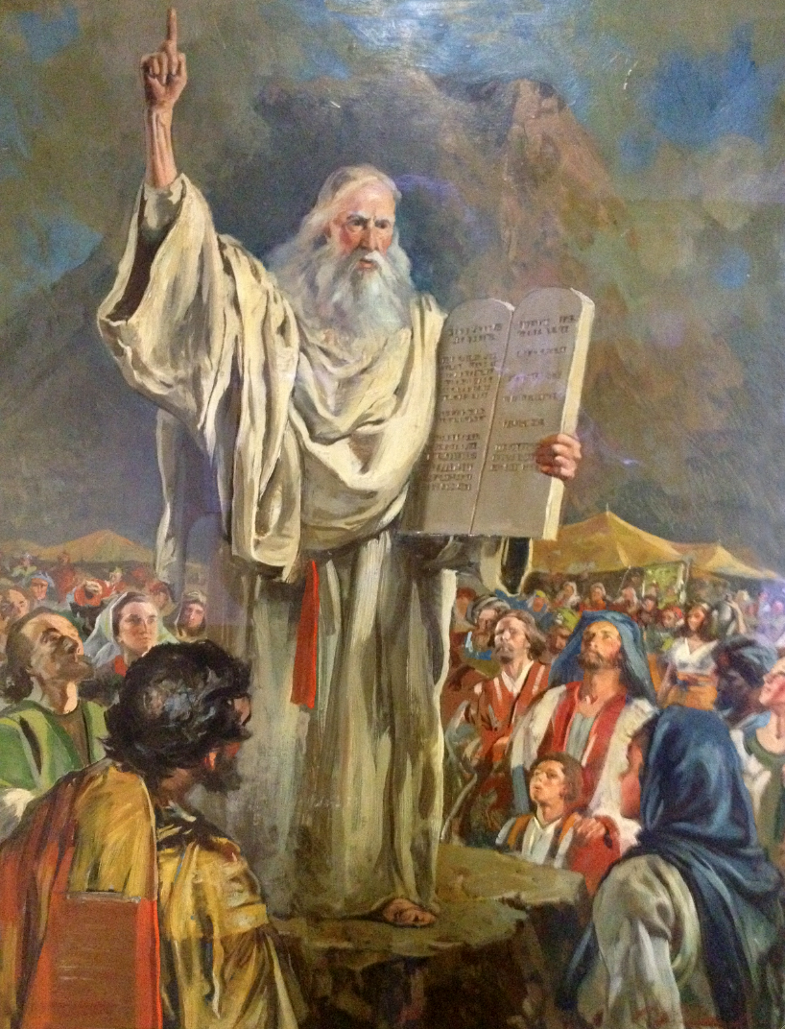
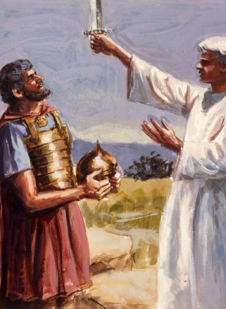
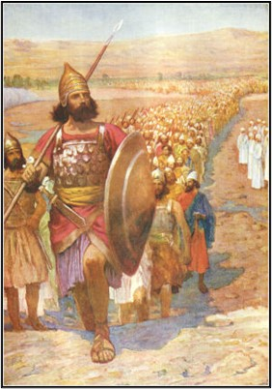
Deus escolheu Moisés e Josué para liderar o povo de Israel em momentos cruciais de sua história, em duas gerações consecutivas.
Na maneira como Deus trabalhou com eles, podemos ver grandes semelhanças. Com essas semelhanças, também podemos ver a maneira como Deus trabalha conosco.

Slide 3

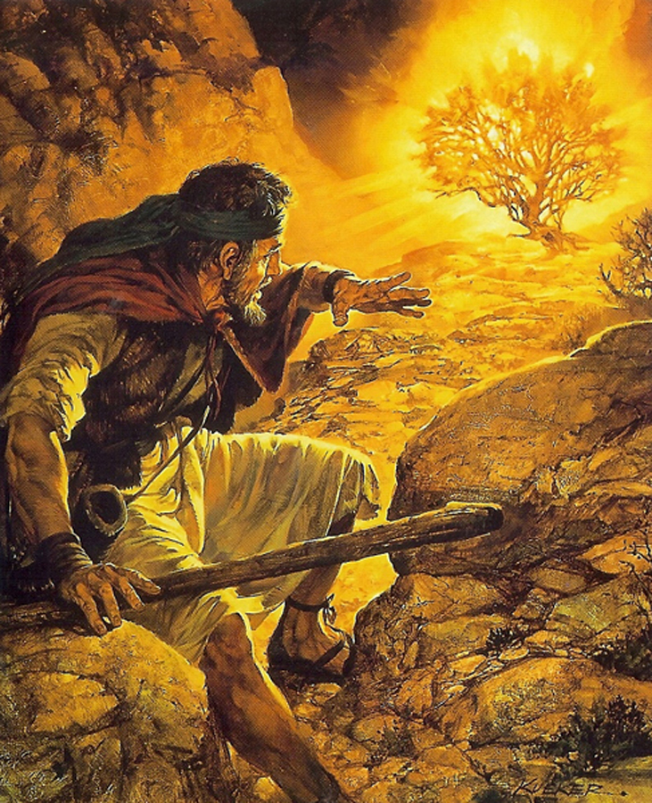

Deus aparece para eles
a Moisés em uma chama de fogo no meio de uma sarça. Êxodo 3:2-3
Josué como um guerreiro com uma espada desembainhada.
Josué 5:13-14

Slide 4
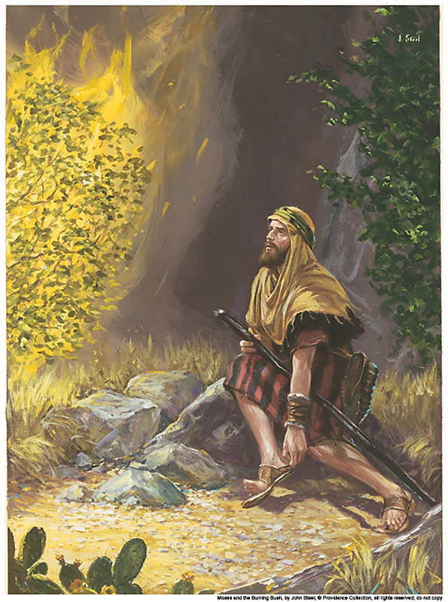
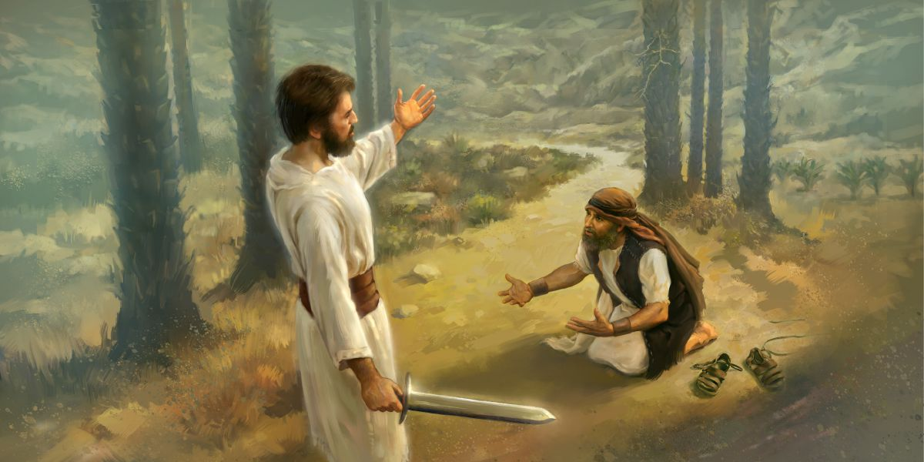
“Vendo Jeová que ia ver, Deus o chamou do meio da sarça e disse: Moisés, Moisés! E ele respondeu: "Eis-me aqui". E ele disse: "Não se aproxime; Tire os sapatos dos pés, pois o lugar onde você está, a Terra Santa é” Êxodo 3:4-5
“E disse o príncipe do exército do Senhor a Josué: Tira as sandálias dos teus pés, porque o lugar onde estás é santo. E Josué assim o fez” Josué 5:15
Ele ordena que tirem os sapatos dos pés porque o lugar é sagrado

Slide 5
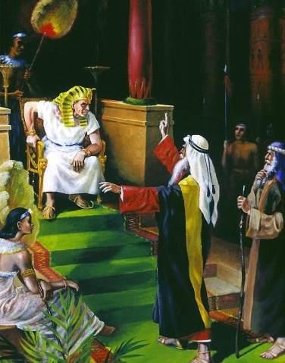
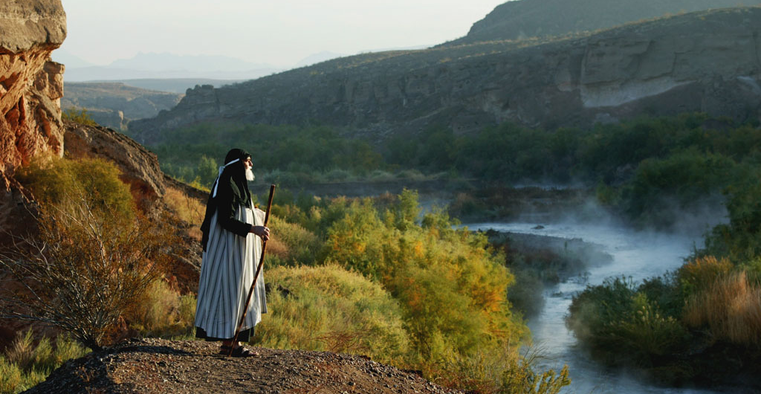
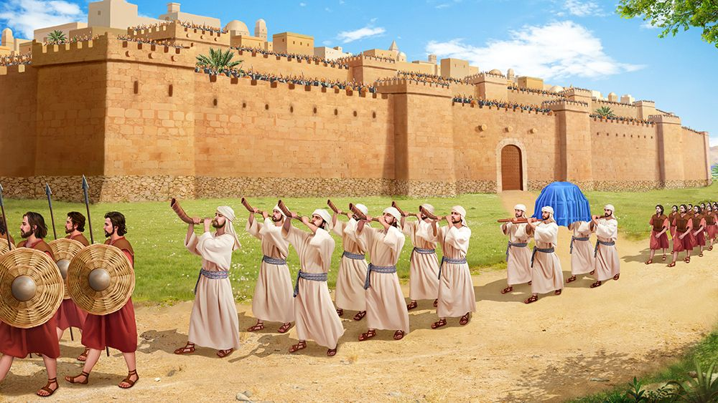
Anteriormente, ele deu a Josué a missão completa: "Aconteceu que, depois da morte de Moisés, servo do Senhor, o Senhor falou a Josué, filho de Num, servo de Moisés, dizendo: Meu servo Moisés morreu; agora, pois, levanta-te e passa este Jordão, tu e todo este povo, para a terra que dou aos filhos de Israel". Josué 1:1-2
Agora ele lhe dá a missão de conquistar Jericó: "Mas o Senhor disse a Josué: 'Veja, entreguei Jericó e seu rei em suas mãos, com seus homens de guerra. Portanto, todos os homens de guerra cercarão a cidade, rodeando-a uma vez; e isso você deve fazer por seis dias. E sete sacerdotes levarão sete chifres de carneiros diante da arca; e no sétimo dia você deve andar sete vezes ao redor da cidade, e os sacerdotes tocarão suas buzinas. E quando tocarem a buzina de carneiro por muito tempo, de modo que você ouça o som da buzina, todo o povo gritará em alta voz, e o muro da cidade cairá; então o povo subirá, cada um para a frente" Josué 6:2-5
Eles recebem uma missão
Ele dá a Moisés esta missão: "Vem, pois, agora, e eu te enviarei Faraó, para tirar do Egito o meu povo, os filhos de Israel” Êxodo 3:10

Slide 6

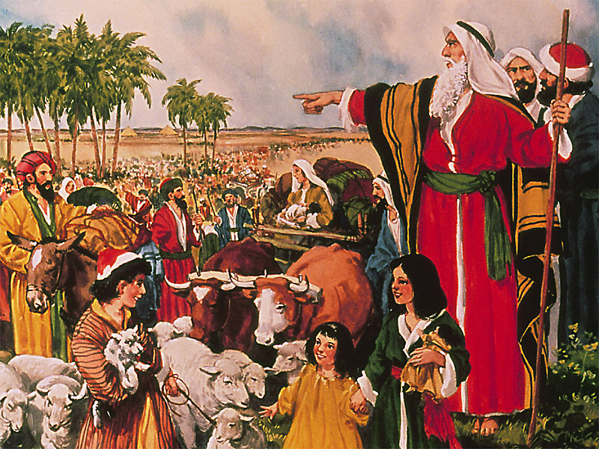
Deus promete-lhes que estará com eles
“Ninguém poderá enfrentá-lo em todos os dias de sua vida; como estive com Moisés, estarei convosco; Eu não vou te deixar, nem te abandonar” Josué 1:5
“E Deus disse a Moisés: "Vá, pois eu estarei com você” Êxodo 3:12

Slide 7
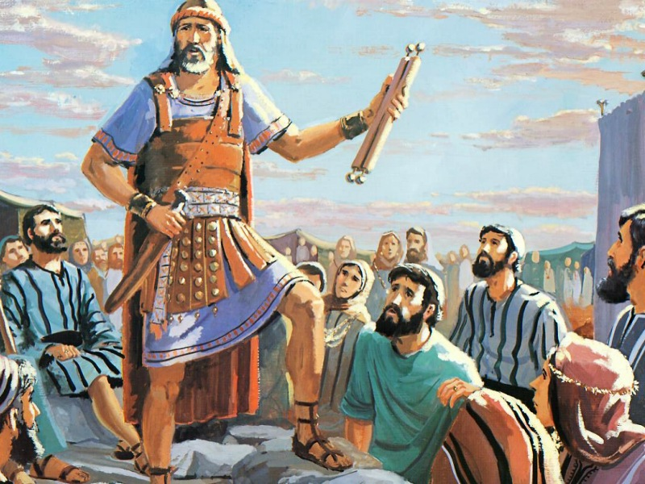
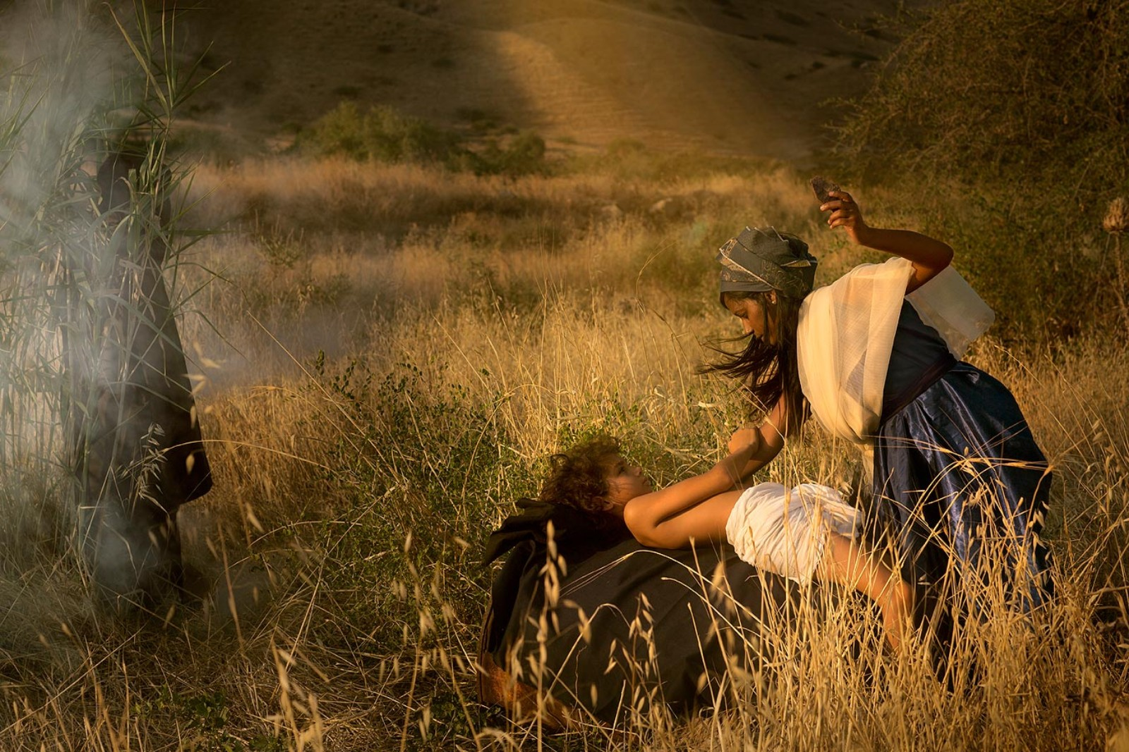
A circuncisão deveria ser feita como um sinal da aliança com Deus
“E aconteceu que, no caminho, o Senhor o encontrou numa estalagem, e quis matá-lo. Então Zípora pegou uma pederneira afiada e cortou o prepúcio de seu filho, e jogou-o a seus pés, dizendo: "Verdadeiramente você é um marido de sangue para mim” Êxodo 4:24-25
“Naquele tempo, o Senhor disse a Josué: "Faça facas afiadas para você e circuncide os filhos de Israel pela segunda vez". E Josué fez para si facas afiadas, e circuncidou os filhos de Israel no monte de Aralot.” Josué 5:2-3

Slide 8
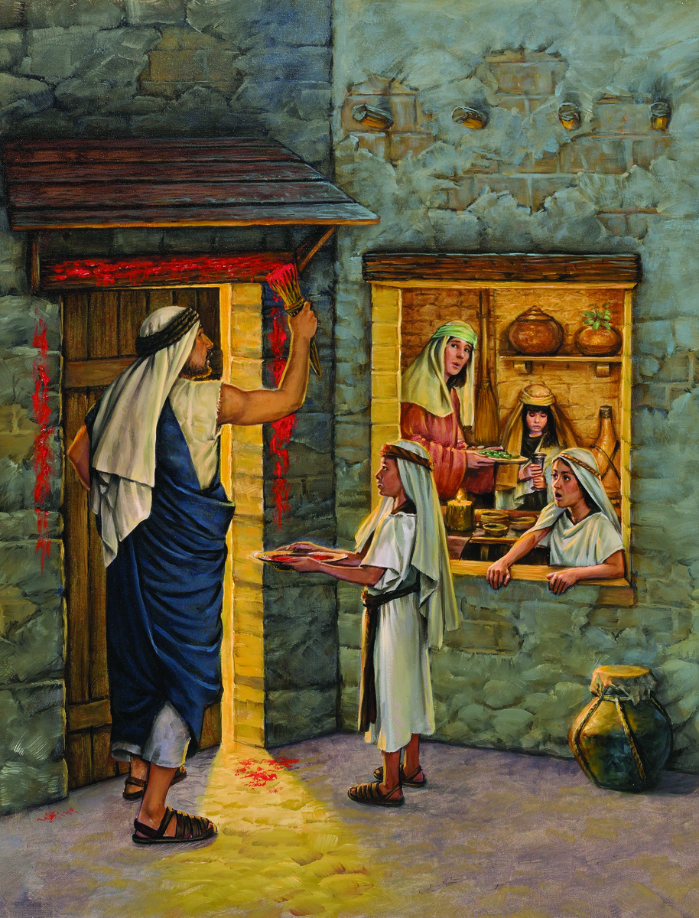
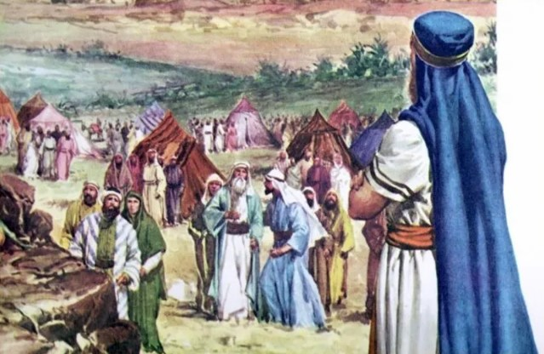
Celebraram a Páscoa
“E os filhos de Israel acamparam em Gilgal, e celebraram a Páscoa no dia catorze do mês, à tarde, nas planícies de Jericó”
Josué 5:10
“Então Moisés convocou todos os anciãos de Israel e disse-lhes: “Sacai e tomai cordeiros para as vossas famílias, e sacrificai a páscoa". E toma um feixe de hissopo, e molha-o no sangue que estará numa bacia, e unge a verga e os dois umbrais com o sangue que estará na bacia; e nenhum de vós sai das portas da sua casa até pela manhã. Pois o Senhor passará ferindo os egípcios; e quando ele vir o sangue na verga e nos dois umbrais, o Senhor passará por aquela porta e não permitirá que o vingador entre em suas casas para ferir” Êxodo 12:21-23

Slide 9
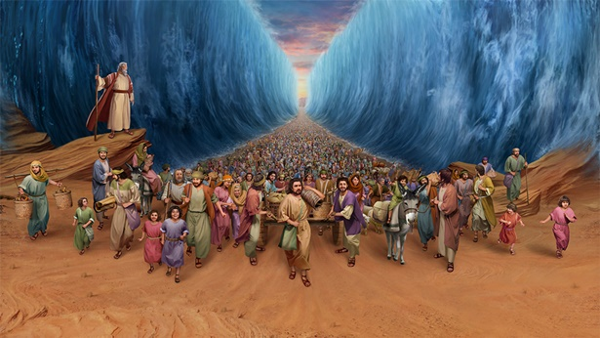
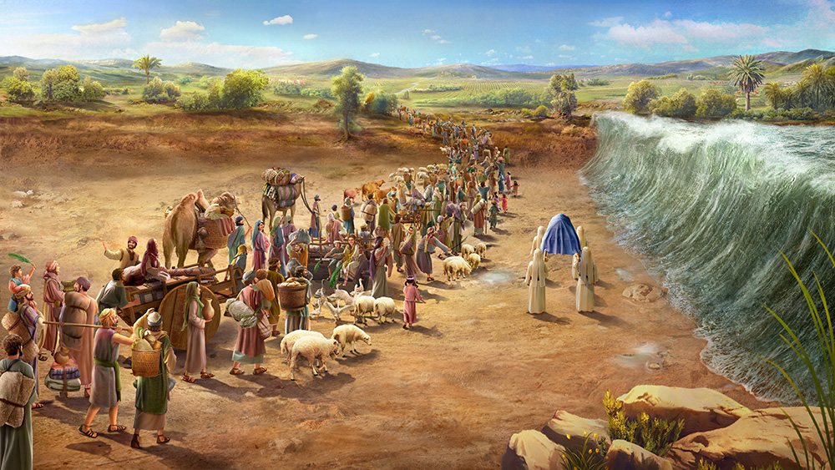
Eles passaram secos pelo mar e pelo rio
“E Moisés estendeu a mão sobre o mar, e fez com que o Senhor retirasse o mar com um forte vento oriental toda aquela noite; e o mar ficou seco, e as águas se dividiram. Então os filhos de Israel entraram pelo meio do mar, secos, com as águas como um muro à sua direita e à sua esquerda” Êxodo 14:21-22
“E sucedeu que, saindo o povo das suas tendas para atravessar o Jordão, com os sacerdotes diante do povo que levavam a arca da aliança, entrando no Jordão os que levavam a arca, e os pés dos sacerdotes que levavam a arca estavam molhados à beira da água (porque o Jordão costuma transbordar em todas as suas margens todo o tempo da ceifa), as águas que vinham de cima paravam como num montão longe da cidade de Adão, que fica junto a Saretã, e as que desciam ao mar da Arabá, ao mar Salgado, corriam e se dividiam; e o povo passou na direção de Jericó. Mas os sacerdotes que levavam a arca da aliança do Senhor ficaram secos no meio do Jordão, até que todo o povo acabou de atravessar o Jordão; e todo o Israel passou em seco” Josué 3:14-17

Slide 10
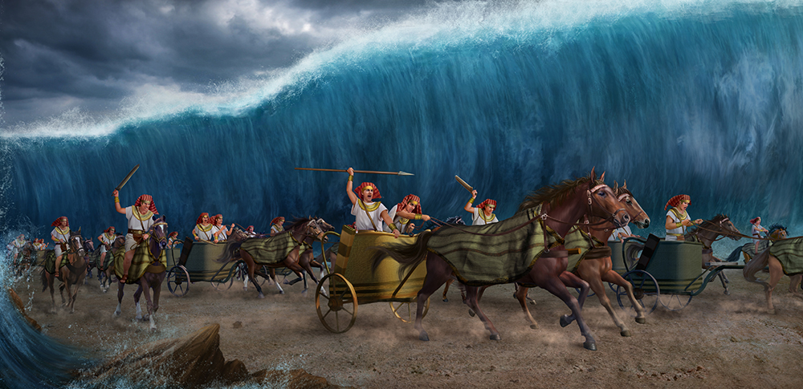
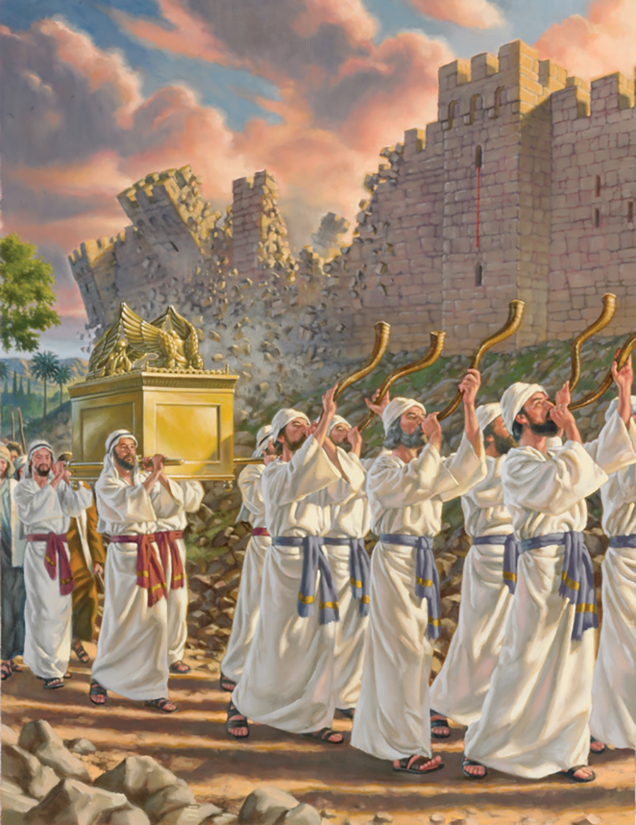
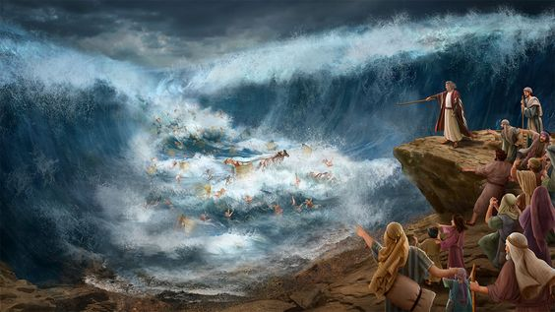
Deus das Maravilhas
“Que faz coisas grandes e insondáveis,
e maravilhas sem número”
(Jó 5:9)
“E Moisés disse ao povo: "Não tenham medo; Mantenha-se firme e veja a salvação que o Senhor fará por você hoje; pois os egípcios que você viu hoje, você nunca mais verá para sempre” Êxodo 14:13
“E disse Josué ao povo: Santificai-vos, porque amanhã o Senhor fará maravilhas no meio de vós”
Josué 3:5

Slide 11
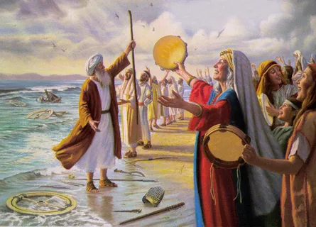
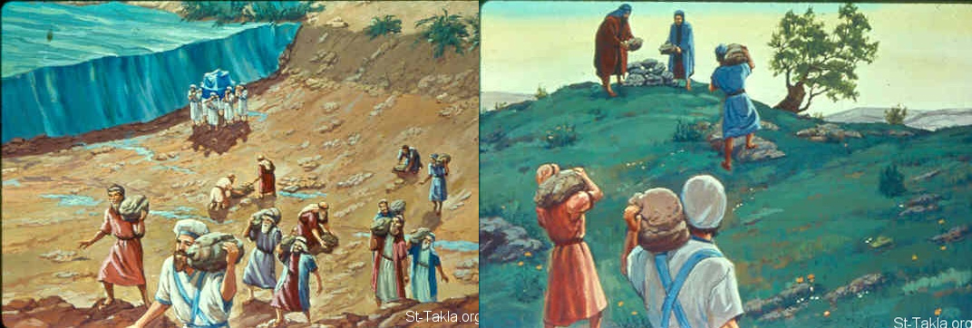
Comemoraram a ocasião com uma música e um monumento
“para que isso seja um sinal entre vocês; e quando vossos filhos perguntarem amanhã a seus pais, dizendo: Que significam estas pedras? responder-lhes-ás: 'Que as águas do Jordão se abriram diante da arca da aliança do Senhor; quando ela cruzou o Jordão, as águas do Jordão foram divididas; e estas pedras servirão de memorial para os filhos de Israel para sempre” Josué 4:6-7
“Então Moisés e os filhos de Israel cantaram este cântico ao Senhor e disseram: "Cantarei ao Senhor, porque ele é grandemente engrandecido; Ele jogou o cavalo e o cavaleiro no mar. Jeová é minha força e meu cântico, e ele tem sido minha salvação. Este é o meu Deus, e eu o louvarei; Deus de meu pai, e eu o exaltarei” Êxodo 15:1-2

Slide 12
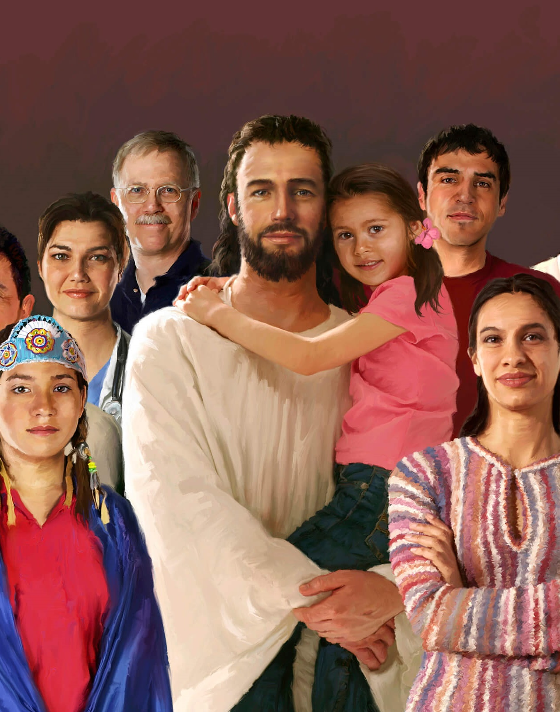









COMO DEUS TRABALHA CONOSCO?
Deus se apresenta a cada um de acordo com sua necessidade
(p.e. Josué como um guerreiro que iria conquistar)
Mostra-nos a sua santidade, o seu carácter
Nos dá uma missão
Nos promete que estará conosco
Nos pede para circuncidar nossos corações
Aceitamos o sacrifício expiatório de Jesus
Seguimos em frente pela fé
Deus faz maravilhas
Nós o louvamos.
Veremos mais algumas semelhanças entre esses dois personagens e como, junto com o povo de Israel, eles tiveram a possibilidade de escolher acreditar ou não acreditar.

Slide 13
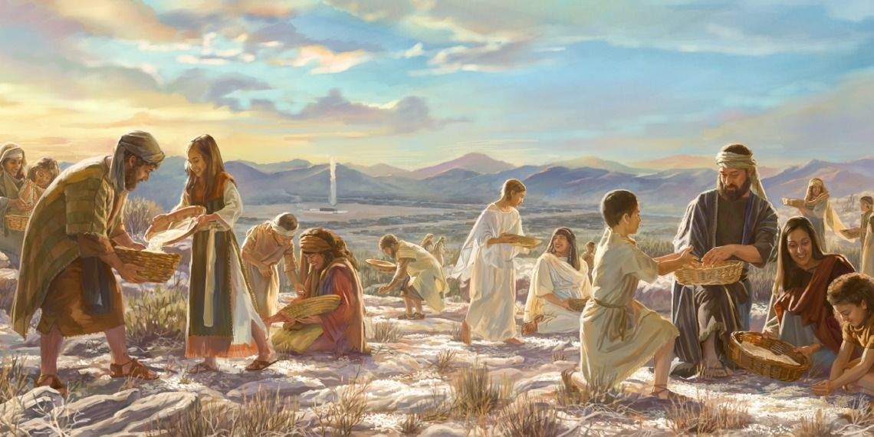
Deus dá o maná: "E disse o Senhor a Moisés: Eis que do céu te farei chover pão; e o povo sairá, e ajuntará todos os dias a porção de um dia, para que eu prove se andam na minha lei ou não. Mas no sexto dia eles se prepararão para armazenar o dobro do que estão acostumados a colher a cada dia ... E a casa de Israel chamou-lhe maná; e era como semente de coentro, branca, e seu gosto de flocos com mel”
Êxodo 16:4-5, 31
Deus tira o maná, e eles comeram do fruto que a terra prometida produziu: "No dia seguinte à Páscoa, eles comeram do fruto da terra, os pães ázimos, e no mesmo dia novas espigas de milho assadas. E o maná cessou no dia seguinte, logo que começaram a comer do fruto da terra; e os filhos de Israel não tinham mais maná, mas comeram dos frutos da terra de Canaã naquele ano” Josué 5:11-12
Maná, o pão do céu

Slide 14
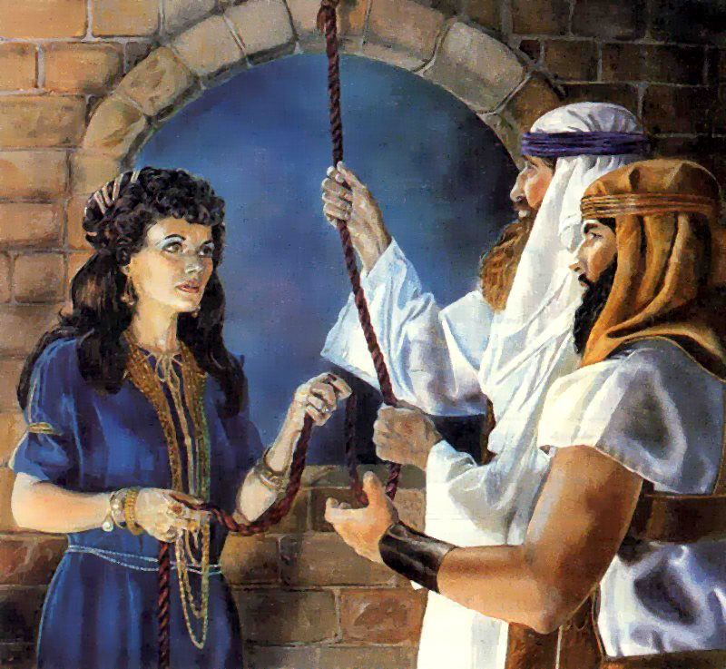

“Disse mais o Senhor a Moisés: Envia os teus homens para fazerem o reconhecimento da terra de Canaã, que eu dou aos filhos de Israel; De cada tribo de seus pais enviarás um homem, cada um deles um príncipe. Moisés os enviou do deserto de Parã, conforme a palavra do Senhor; e todos aqueles homens eram príncipes dos filhos de Israel” Números 13:1-3
Espiões enviados para fazer o reconhecimento da terra
“Josué, filho de Num, enviou secretamente de Sitim dois espias, dizendo-lhes: "Ide, fazei o reconhecimento da terra e de Jericó". Foram, pois, e entraram na casa de uma prostituta chamada Raabe, e pousaram ali” Josué 2:1

Slide 15
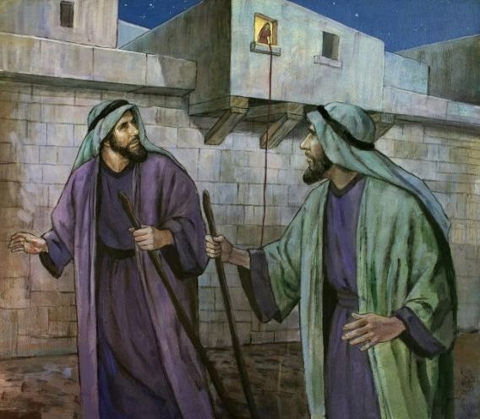
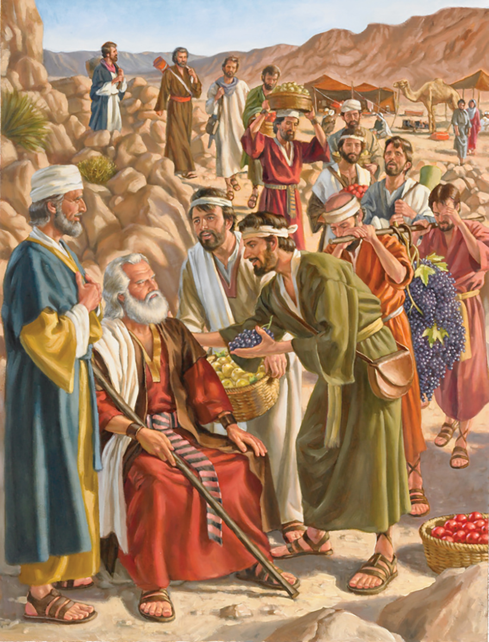
“E eles lhes disseram: Chegamos à terra para a qual nos enviaste, que mana leite e mel; e este é o fruto disso. Mas o povo que habita naquela terra é forte, e as cidades são muito grandes e fortificadas; e também vimos lá os filhos de Anaque... Então Calebe silenciou o povo diante de Moisés e disse: Subamos imediatamente e tomemos posse dela; pois seremos capazes de fazer mais do que eles. Mas os homens que subiram com ele disseram: "Não poderemos enfrentar esse povo, pois eles são mais fortes do que nós". E falaram mal dos filhos de Israel, da terra que tinham reconhecido, dizendo: A terra pela qual passamos para o reconhecimento é uma terra que engole os seus habitantes; e todas as pessoas que vimos no meio dela são homens de grande estatura. Também vimos gigantes lá, filhos de Anaque, uma raça de gigantes, e éramos, ao que parecia, como gafanhotos; e foi assim que parecemos para eles”
Números 13:27-33
Relatório dos Espiões
“Então os dois homens voltaram; desceram do monte, e passaram, e foram ter com Josué, filho de Num, e contaram-lhe todas as coisas que lhes tinham acontecido. E eles disseram a Josué: "O Senhor entregou toda a terra em nossas mãos; e também todos os habitantes do país desmaiam diante de nós” Josué 2: 23-24

Slide 16
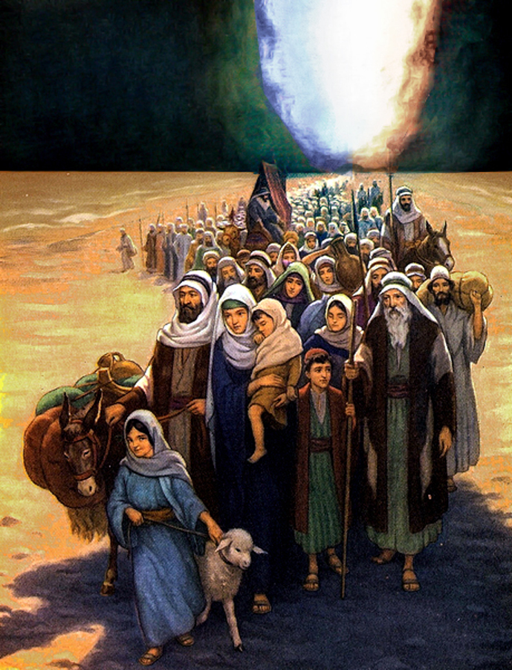
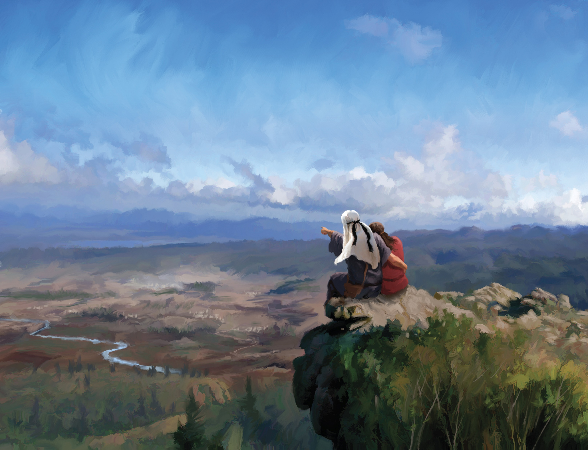
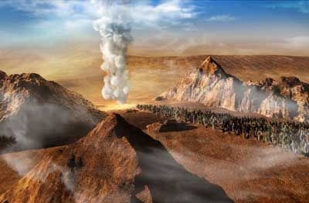
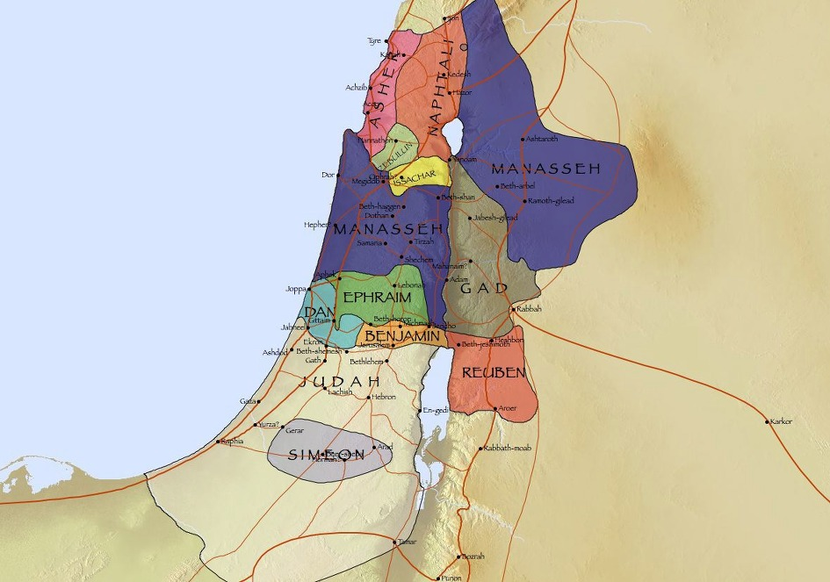
Resultados da decisão
Na possessão da terra e a morte: "Dize-lhes: 'Vivo eu', diz o Senhor, como falastes aos meus ouvidos, assim farei com vós. Neste deserto seus corpos cairão; todos os que foram contados dentre vós, vinte anos para cima, que murmuraram contra mim. Você não entrará na terra, pela qual levantei minha mão e jurei que o faria habitar nela; exceto Calebe, filho de Jefoné, e Josué, filho de Num. Mas os teus filhos, que disseste que seriam presas, eu os trarei para dentro, e eles conhecerão a terra que desprezaste. Quanto a vocês, seus corpos cairão neste deserto” Números 14:28-32
Posse da terra: "Então o povo gritou e os sacerdotes buzinaram; E sucedeu que, ouvindo o povo o som da trombeta, gritaram em alta voz, e o muro caiu. Então as pessoas subiram para a cidade, cada uma em frente, e a tomaram”
Josué 6:20-24

Slide 17
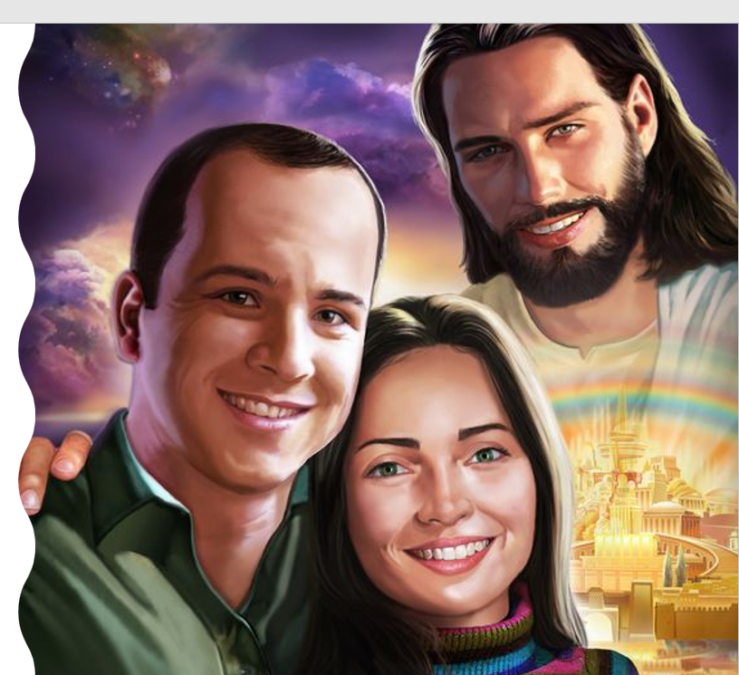
Deus é o mesmo ontem, hoje e amanhã. Ele se mostra a todas as gerações o mesmo: misericordioso; paciente; só; ele faz milagres; isso nos prova...
Escolhemos confiar Nele ou não, como o povo de Israel fez.
Se confiarmos e permanecermos firmes em suas palavras, chegaremos à Terra Prometida que mana leite e mel. Chegaremos a viver na Canaã celestial, a nova terra, e veremos coisas que os olhos não viram, nem os ouvidos ouviram, nem entraram no coração do homem.
Eu os encorajo hoje, a deixar Deus nos santificar, a continuar a confiar em sua palavra e a obedecê-la. E assim poderemos nos encontrar muito em breve na Canaã Celestial.

